Slide 1
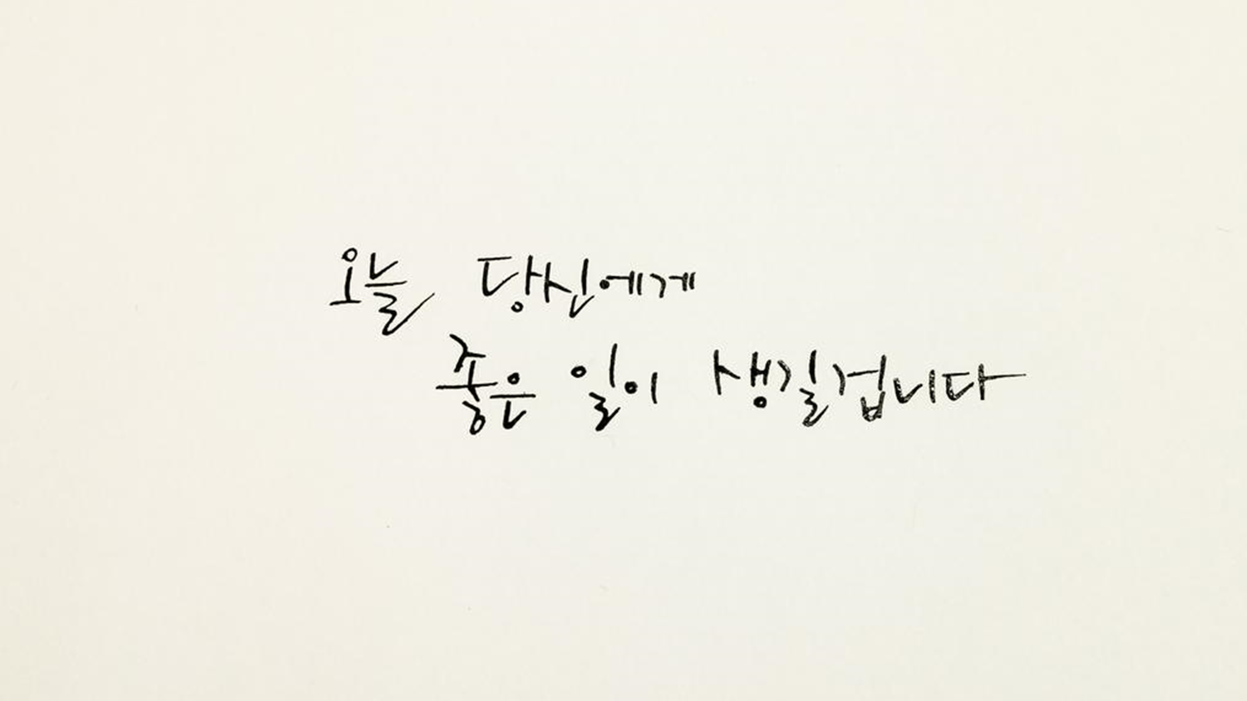

Slide 2
나는 ...

Slide 3
우리는 ...

Slide 4
내가 너를 부를 때
서로 평등한
존중하는
적당히 민망하지 않은

Slide 5
이건 어때요?
프로: 한가지 쯤은 누구나 프로이다
대리: 누군가의 대리였던 적이 있다
님: 너는 항상 존중받아야 한다
대표: 언젠가 어느 무리를 대표했었다
사장: 돈 쓸 때는 사장으로 불리더라
손님: 왕처럼 대접받고 싶다.
소장: 내가 머물렀던 장소의 우두머리
... ?

Slide 6
함께 하려면?
회원을 존중하는 몇가지 규칙
좋아서 참여하는
적극적으로 참여하는
서로 존중하는
... ?

Slide 7
나는 ... 누구인가? 여기에는 왜?

Slide 8

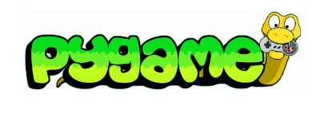
재프만
오리엔테이션
재미있게
프로그래밍 배우면서
(함께) 만들기
WeMake
#start
천해철 guruchun@gmail.com

Slide 9
프로그래밍? programming
파이썬? python
놀면서? game

Slide 10
프로그래밍을 배운다?

Slide 11
프로그래밍?
Programming
프로그램 Program 을 작성하는 것

Slide 12
프로그램 Program ?
사람이 컴퓨터에게
시키는 일
컴퓨터 명령어
Instruction
컴퓨터가 할 일을
컴퓨터가 알아들을 수 있는 말로
적어 놓은 것

Slide 13
컴퓨터는 시킨 일만 해요?
사람: 컴퓨터가 이상해요
컴퓨터: 난! 잘못 없어요!
예!
그리고 시킨대로만 해요

Slide 14
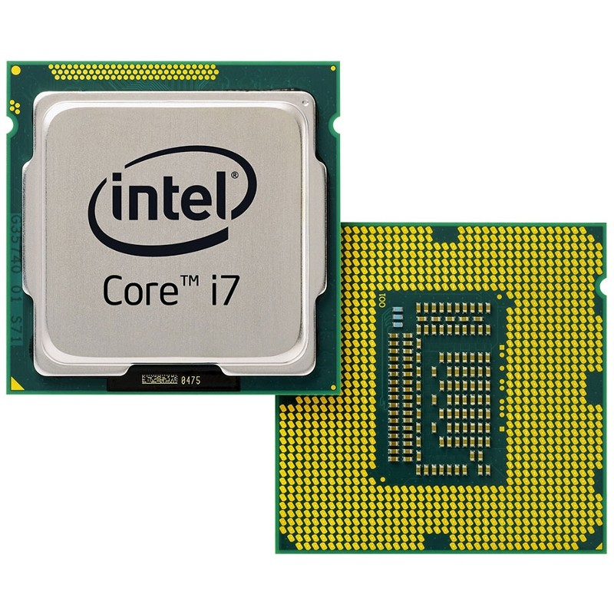
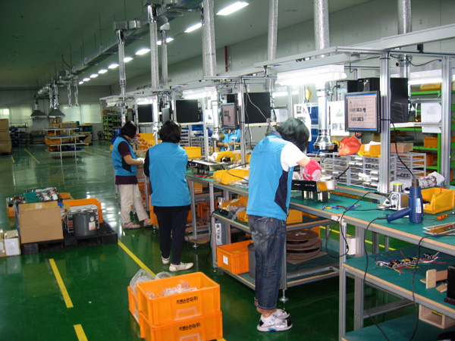
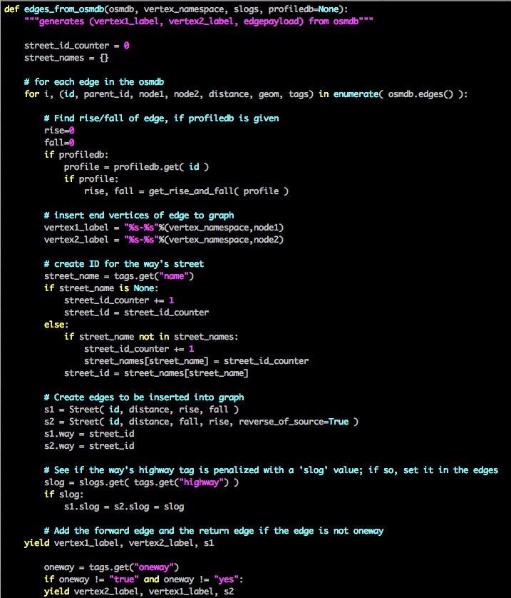
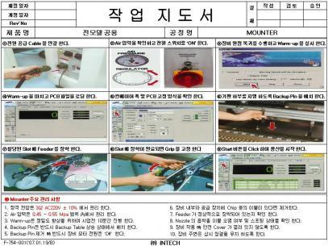
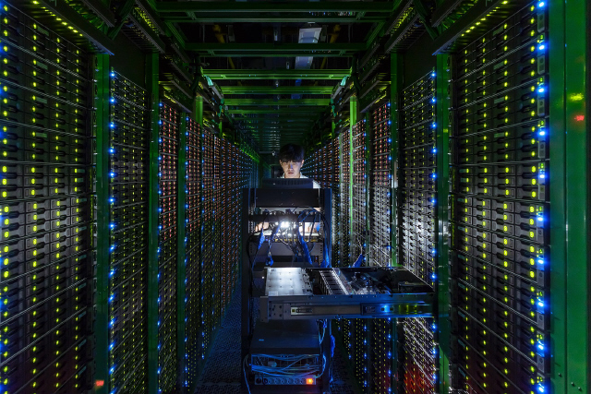
컴퓨터에게 주는 작업지도서
사람이 일할 때도
이런게 있어요

Slide 15
프로그래밍을 배운다
컴퓨터가 사용하는 말(=언어)을 배운다 외국어를 말하려고 단어를 외우고 문장 구조(문법)를 배우는 것과 비슷하다.
컴퓨터에게 일 시키는 방법을 배운다 일을 잘 시키는 사람이 되는 것이다. 일에 대해 잘 알아야 하고 어떻게 설명할지 고민해야 한다.

Slide 16
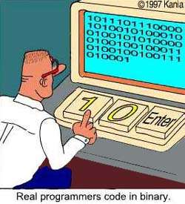
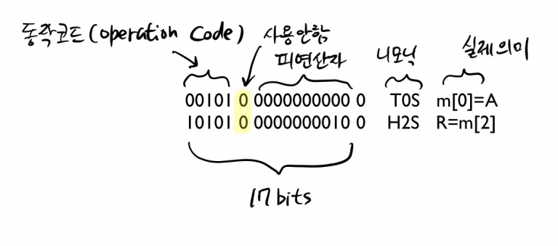
컴퓨터가 사용하는 언어
기계어 Machine Code
기계어로 이야기할 수 있지만 너무 어려워요

Slide 17
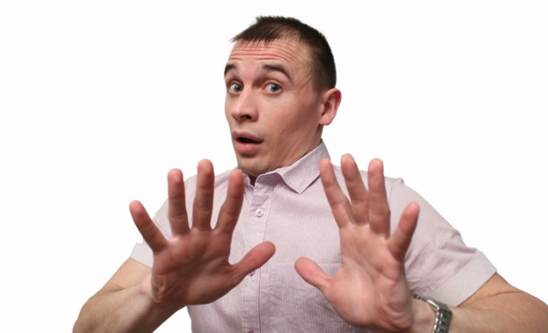
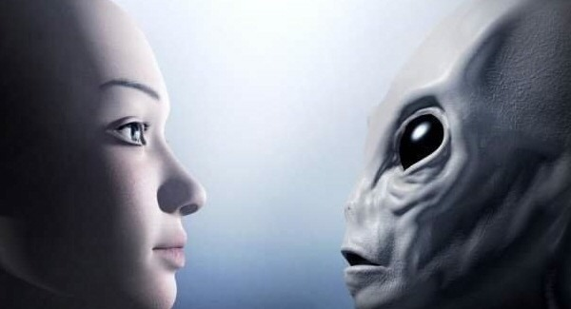
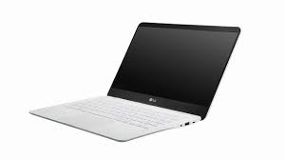

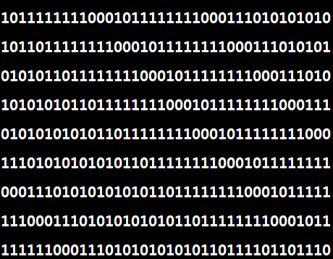
누가 통역 좀 해줘요~
소통 불가!
할 수는
있지만
너무 힘들어요
대화 X
def multiply(a, b): return a * b
print(multiply(5, 5))
번역기가 있으면 해결!

Slide 18
번역기 ?
interpreter, compiler
그냥 말하면 되나요? NO!
시리는 알아 듣는데요? 대충 NO! 반복 NO! 99%도 NO!
번역기가 오해없이 100% 통역할 수 있는 말로 적어야합니다.
프로그래밍 언어

Slide 19
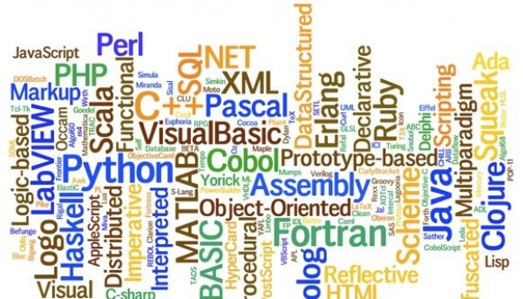
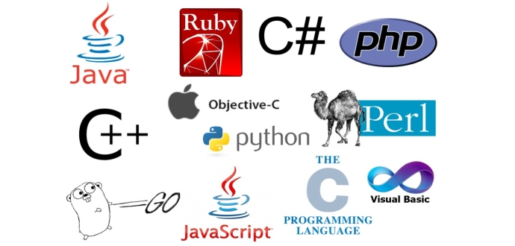
프로그래밍 언어
programming language

Slide 20
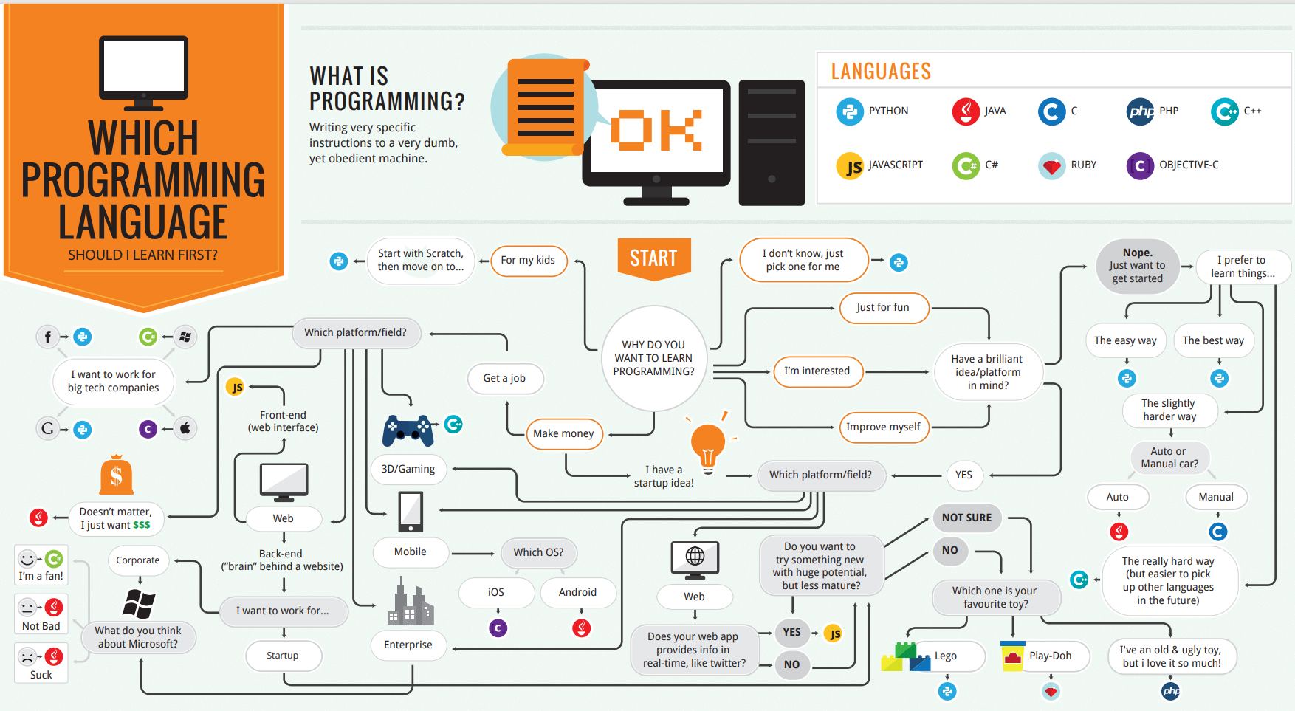
무엇을 먼저 배울까?
언어마다
잘 할 수 있는 일이 달라요
우리는 파이썬 python을 선택했어요.
http://carlcheo.com/startcoding

Slide 21
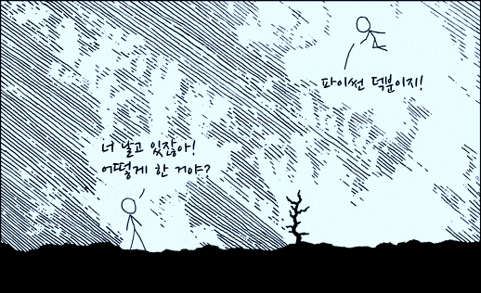
왜 파이썬 python ?
배우기 쉽고
무슨 일이든지 시킬 수 있고
공짜로 쓸 것이 넘친다.
그래서 많이 사용한다.

Slide 22
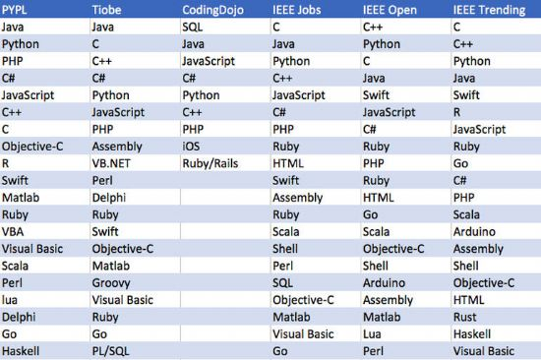
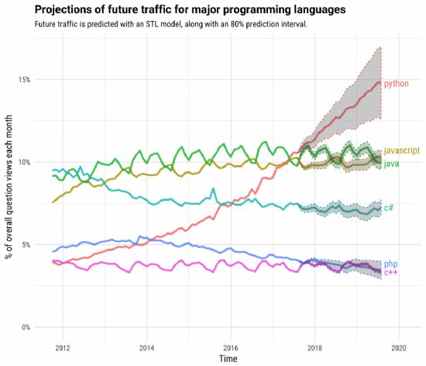
대세? Popular?

Slide 23
파이썬 python 으로 프로그래밍한다
프로그래밍
우리가 python이라는 언어로 컴퓨터가 할 일을 적어주면
번역기가 컴퓨터 언어(기계어)로 프로그램을 만들어 줍니다.
우리는 그 프로그램을 실행해서 컴퓨터에게 일을 시킵니다.

Slide 24

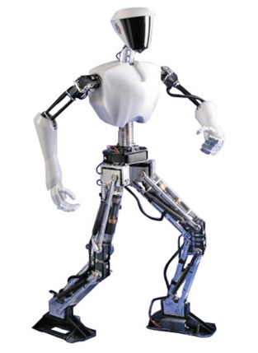
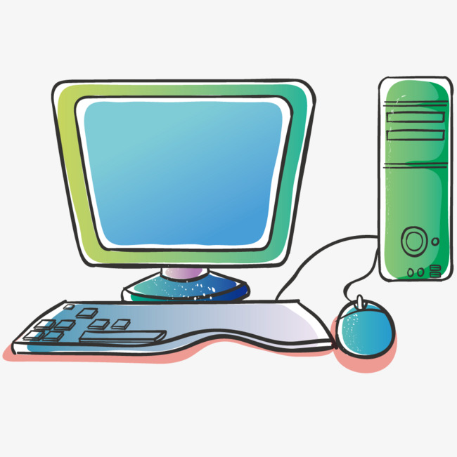

컴퓨터가 할 수 있는 일?
computer는 계산(연산)을 잘해요
컴퓨터는 사람과 다르게 손, 발, 눈, 코, 입, 귀가 없어요.
키보드로 일을 받아서 계산하고 결과는 화면에 보여줘요.

Slide 25
파이썬으로 할 수 있는 일?
컴퓨터로 할 수 있는 일은 뭐든지 OK!
이번에 우리는
게임을 만들겁니다.
업무 자동화, 복잡한 계산, 웹 서비스, 게임,
데이터 분석, 인공지능, 해킹

Slide 26
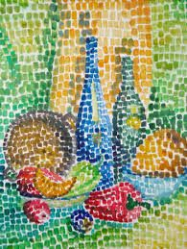
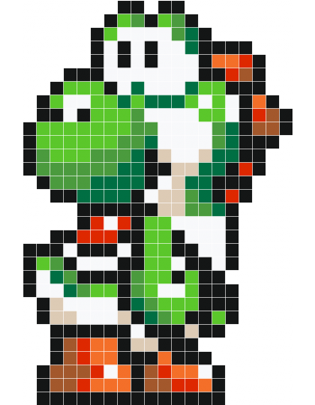
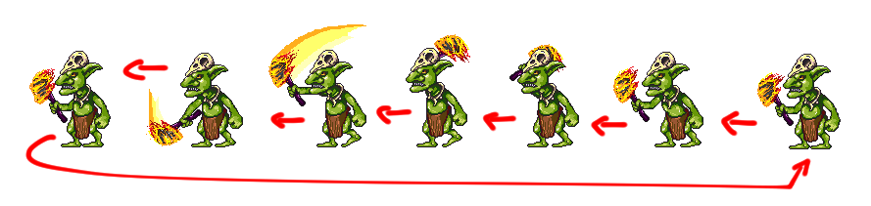

왜 어렵게 느껴질까?
사람에게 자연스러운 직관을 계산으로 바꿔야 함
이미지로부터 숫자 인식
화면에 그림 그리기: 점묘화
움직이는 그림

Slide 27
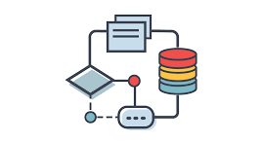
알고리즘
문제에 대한 해법(솔루션)
하나의 문제에 다양한 솔루션이 존재함
예) 소수 구하기, 번호판 인식하기
더 좋은 알고리즘이란?

Slide 28
게임하며 배우는 계획
오리엔테이션 (오늘)
준비 운동 python 설치 들여쓰기, if, print, 변수, for
pygame 사용하기 import, 그래픽과 좌표 게임창, 이미지 그리기
battleship 만들기 배경 넣고 움직이기 비행기 만들기, 키보드로 움직이기
enemy 만들기 function, random
총알 쏘기
충돌, 격추 animation
배경음악, 효과음 mixer

Slide 29
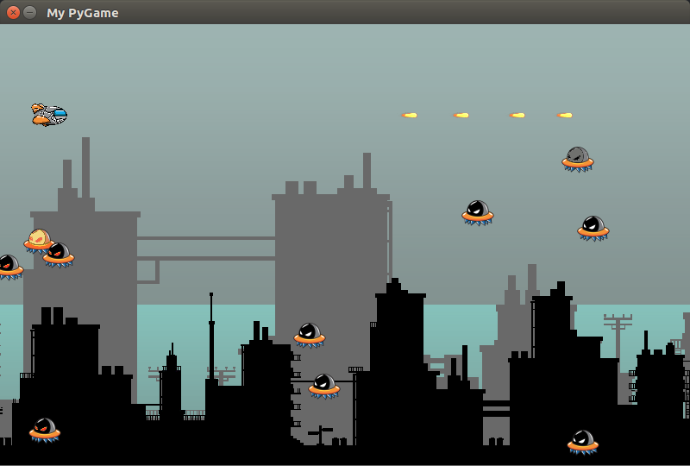
미리 보기

Slide 30
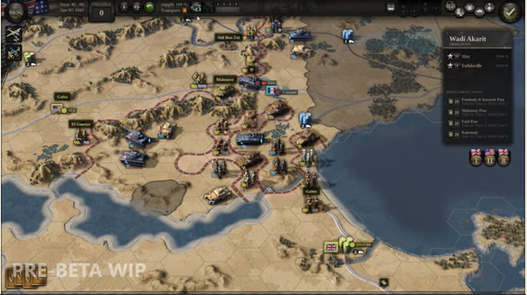
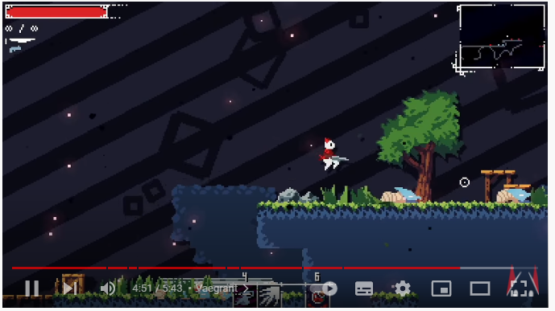
어디까지 갈 수 있을까?
Unity of Command
2021 Pygame Projects - YouTube

Slide 31
어디로 갈까? 배고픔에서 해방되려 GO

Slide 32
